Slide 1


Projeto
de um sistema de
adoção de animais
Andressa Cordeiro Kahn
Anira Carolina Meneses
Gabriel Bernardo
Luiz Carlos Ferreira
Rafael Machado
PUC Minas, 2022
Sistemas de Informação

Slide 2

Índice
1
2
3
4
Introdução
Participantes do processo de negócio
Modelagem
do processo de negócio
Projeto da arquitetura de dados
5
6
7
Relatórios analíticos
Indicadores de desempenho
Conclusão

Slide 3

Mais de 30 milhões de animais em situação de abandono no Brasil
Fonte: OMS
Mais de 172 mil animais abandonados
no Brasil sob cuidado de ONGs
Fonte: Instituto Pet Brasil
Introdução

Slide 4


Introdução
Nesse contexto, este projeto surge da necessidade de propor melhorias ao processo de adoção de animais.
Por meio do uso de um sistema de informação capaz de automatizar os processos.
Proporcionar mais facilidade para que os doadores divulguem os animais disponíveis e os adotantes os encontrem, de forma prática e organizada.

Slide 5


Objetivo geral
Analisar a situação atual do processo de adoção de animais e investigar as oportunidades de melhoria por meio do uso de um sistema de informação.
Objetivos específicos
Investigar as necessidades dos participantes de negócio e como poderiam ser impactados com sua automatização.
Analisar como os processos de adoção e cadastro de animais, adotantes e doadores são realizados atualmente, buscando identificar oportunidades de automatização e melhoria.
Avaliar as possibilidades e impactos do emprego de um banco de dados para implementação do processo de negócio.
Analisar o desempenho da solução proposta.

Slide 6
Justificativas
Não obstante haver um grande número de animais abandonados no Brasil, temos estes números agravados por todos os problemas decorrentes da pandemia de COVID-19.
Com este projeto, esperamos impactar positivamente no processo de adoção de animais, otimizando as etapas do processo e contribuindo para a redução nos índices de animais abandonados no país.

Slide 7

Doadores
Têm como objetivo divulgar os animais para que as adoções sejam realizadas de forma rápida, mas responsável, evitando que o animal seja devolvido ou abandonado depois.
Carecem de meios de divulgação eficazes, com boa visibilidade e procedimentos padronizados.
Participantes do processo
de negócio
Os participantes chave do processo de negócio são os doadores e os potenciais adotantes em busca de um animal.

Slide 8
Adotantes
Para eles, é importante conhecer os requisitos e procedimentos da adoção e obter informações completas sobre o animal antes de realizar algum deslocamento físico para conhecê-lo;
Buscam animais compatíveis com seu estilo de vida;
Processos complexos, demora, desgaste emocional, necessidade de deslocamentos e muitos gastos monetários são problemas que podem levar à desistência.
Participantes do processo
de negócio

Slide 9
Modelagem do
processo de negócio

Slide 10
Análise da situação atual (AS-IS)
Os processos de adoção não ocorrem de forma padronizada e podem estar acompanhados de diversos problemas.
O cadastro dos animais disponíveis para adoção é realizado através da presença do animal recolhido ou entregue, baseando-se em análise visual
Poucos abrigos possuem um banco de dados online com listagem dos animais disponíveis para adoção e, nos abrigos que possuem, há muitas informações erradas ou datadas.
Não são coletadas informações suficientes sobre os adotantes no que diz respeito a suas informações básicas, não sendo possível assim identificar um perfil que se possa adequar à realidade de um novo animal ou mesmo compatibilidade com sua situação socioeconômica.

Slide 11
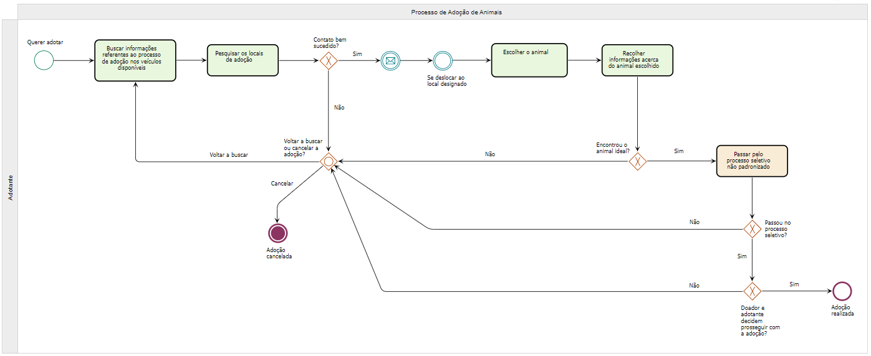
Modelo AS-IS - Processo de adoção

Slide 12

Processos escolhidos
Adoção de animais
Cadastro de doadores
Cadastro de adotantes
Gerenciar animais
Gerenciar raças
Modelo TO-BE

Slide 13
3.2. Modelagem dos processos aprimorados (TO-BE)
Padronizar a estrutura do que se entende como adoção de animais - processo atualmente manual e sem um modelo estabelecido.
A proposta prioriza um novo modelo em poucos passos, com informações e requisitos claros para todos os envolvidos.
A análise do perfil do solicitante permite uma melhor adequação entre as partes e menos desgaste no processo.
A instituição, por sua vez, com o novo processo de armazenamento de informações obtém não somente segurança em seus processos como informação atualizada podendo gerar relatórios e insights para serem utilizados como estratégia.

Slide 14
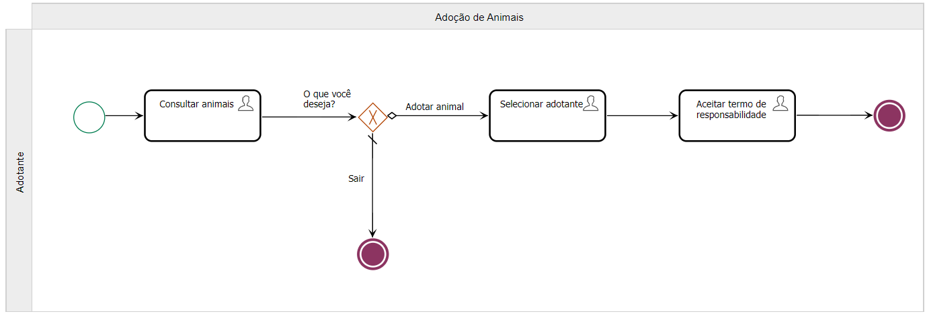
Modelo TO-BE - Adoção de Animais

Slide 15
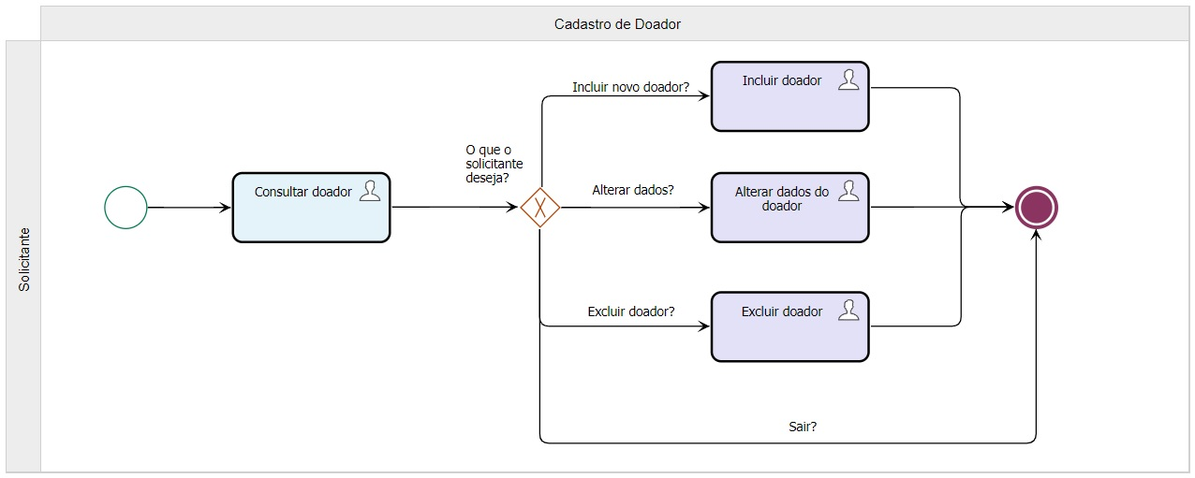
Modelo TO-BE - Cadastro de doadores

Slide 16
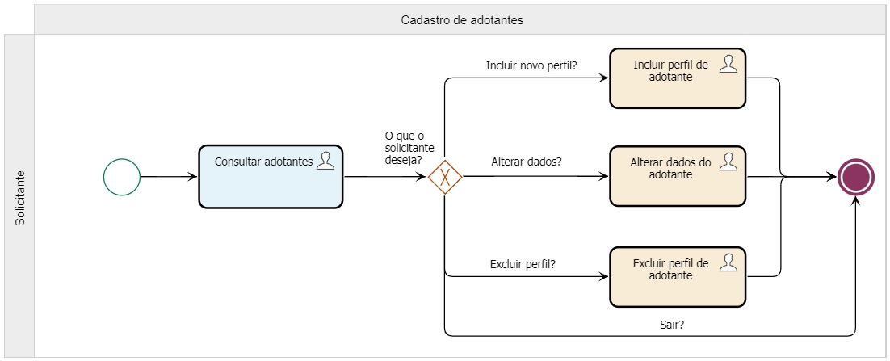
Modelo TO-BE - Cadastro de adotantes

Slide 17
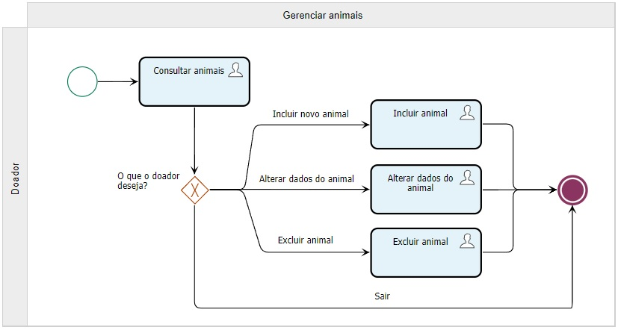
Modelo TO-BE - Gerenciar animais

Slide 18
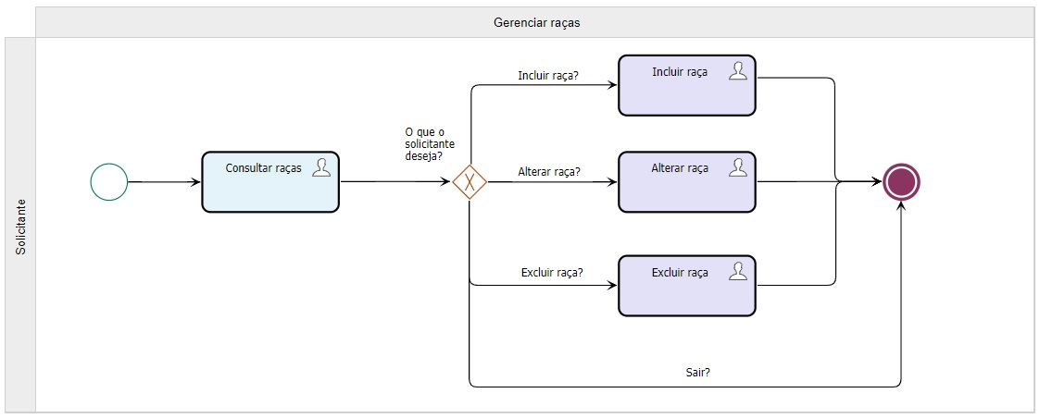
Modelo TO-BE - Gerenciar raças

Slide 19
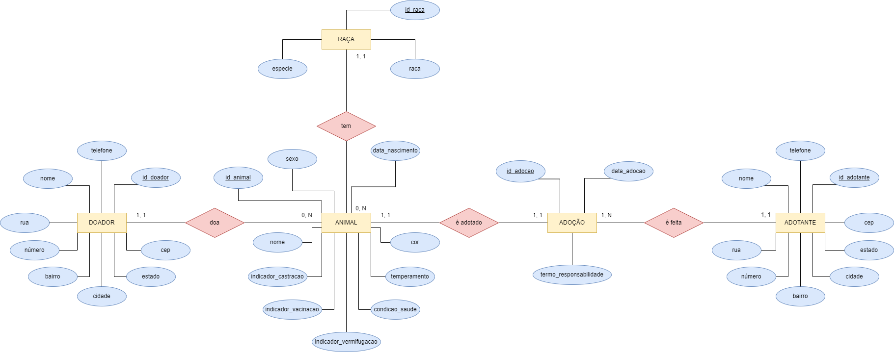
Diagrama de Entidades e Relacionamentos (DER)

Slide 20
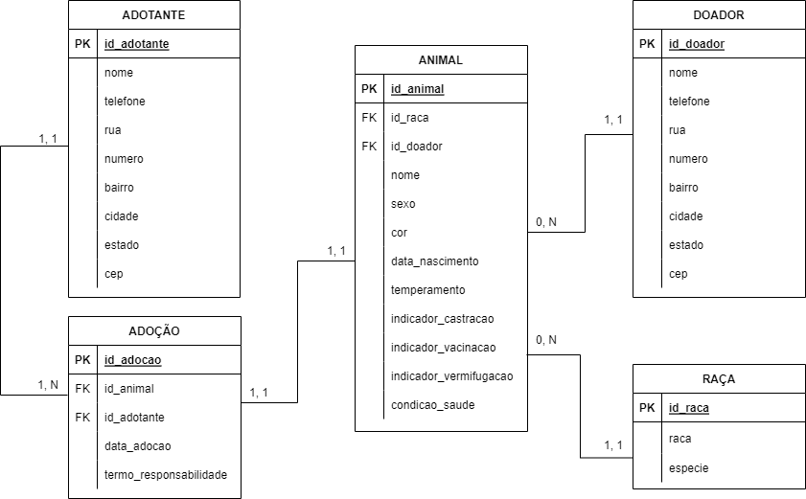
Modelo Relacional

Slide 21
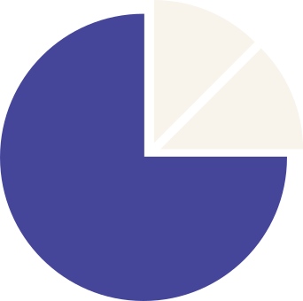

Relatórios
analíticos

Slide 22
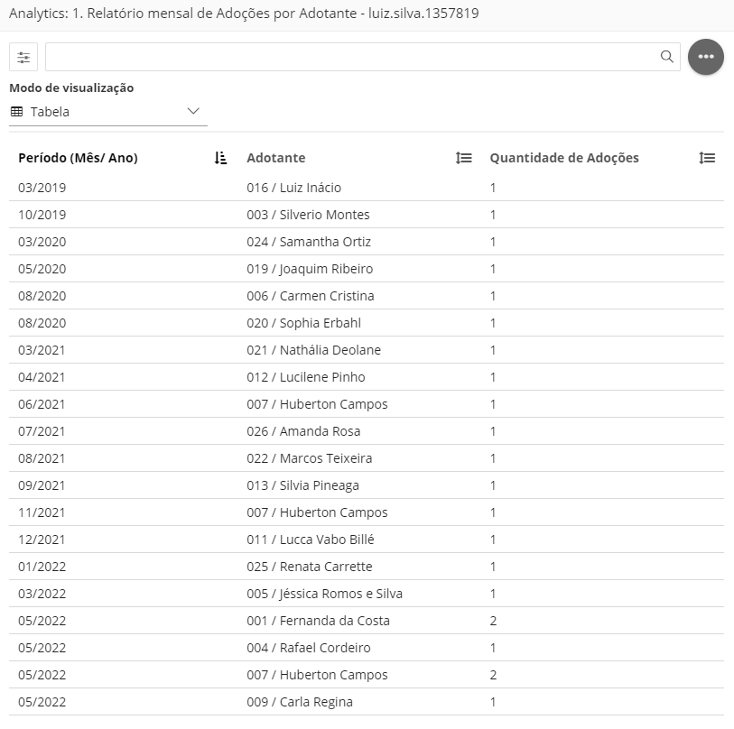
Relatório de adoções por adotante
SELECT MONTH(data_adocao), adocao.id_adotante, adotante.nome, count(id_adocao) as Quantidade_de_adocao
FROM adocao, adotante
WHERE adocao.id_adotante = adotante.id_adotante
GROUP BY MONTH(adocao.data_adocao), adotante.nome

Slide 23
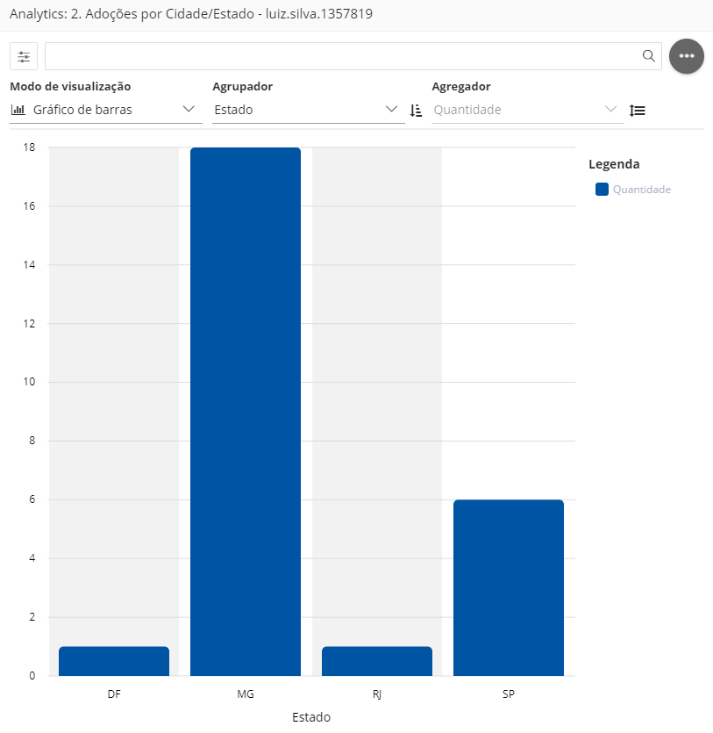
Relatório de origem
SELECT adotante.estado, -- adotante.cidade; COUNT(adocao.id_adocao) AS Quantidade_adocoes
FROM adocao, adotante
WHERE adocao.id_adotante = adotante.id_adotante
GROUP BY adotante.estado;
-- GROUP BY adotante.cidade;

Slide 24
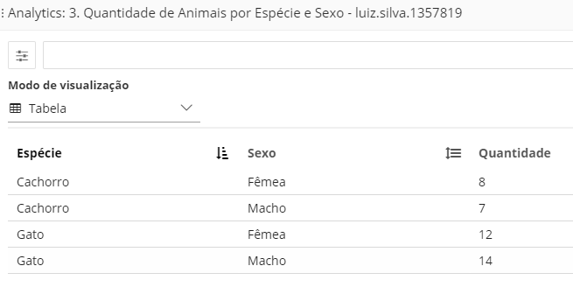
Quantidade de animais por espécie e sexo
SELECT raca.especie,
animal.sexo,
COUNT(*) AS Quantidade
FROM animal,
raca
WHERE animal.id_raca = raca.id_raca
GROUP BY raca.especie, animal.sexo

Slide 25
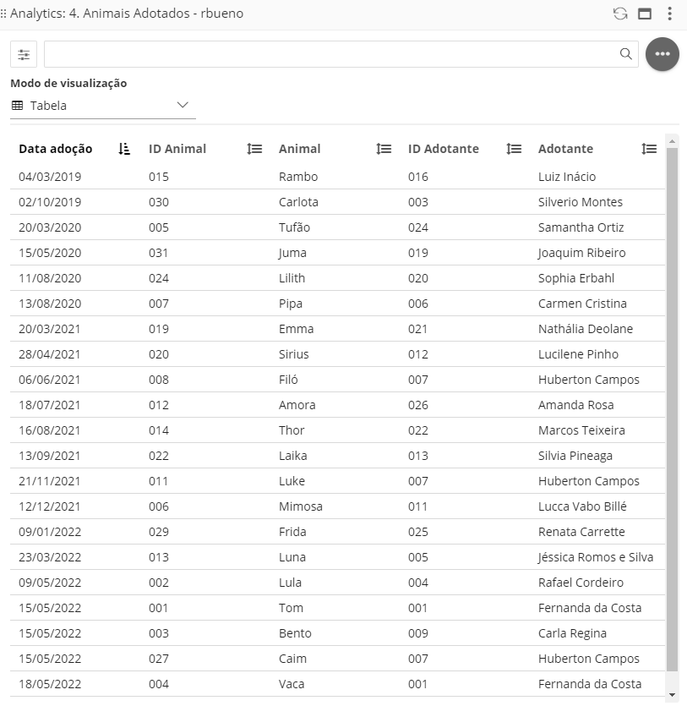
Relatório de animais adotados
SELECT data_adocao, ani.id_animal, ani.nome, adt.id_adotante, adt.nome
FROM animal ani, adocao ado, adotante adt
-- JOINS DAS TABELAS
WHERE ani.id_animal = ado.id_animal
AND ado.id_adotante = adt.id_adotante
ORDER BY 1;

Slide 26
INDICADORES DE DESEMPENHO
Indicador | Objetivo | Perspectiva
Percentual de adoções por período - PAP | Avaliar percentualmente nº de adoções x período | Crescimento (Campanhas de adoção para períodos de baixa vs ano/ período anterior)
Perfil de origem (adotantes) - POA | Identificação da origem de perfil cadastrado | Registro e crescimento (Potencializar áreas com poucos adotantes)
Base de Animais por espécie /gênero - BAE - BAG | Avaliar índices de entrada e saída segundo espécie e sexo | Processos Internos (Priorização e campanhas divulgação)
Perfil de origem (doadores) - POD | Identificação de origem de animais doados | Registro e Aprendizado (Identificar possíveis focos de abandono ou mesmo conscientização sobre o tema)
Índice de conversão de adoções - ICA | Melhorar a taxa de conversão de adoções | Adotantes (melhorar fatores que possam estar impossibilitando o processo)

Slide 27
Conclusão
Registro ágil e seguro de agentes (doadores, adotantes) e animais;
Base de dados ativa e atualizada para consulta em tempo real;
Relatórios analíticos que possibilitam melhor estratégia para campanhas e ações.
O projeto como vetor de transformação para o tema proposto gerou a partir da demanda diagnosticada uma nova perspectiva de performance para o processo de adoção de animais. A partir da solução proposta (Modelo TO BE), é possível evidenciar melhorias na estrutura anterior diagnosticada (Modelo AS IS), são elas:

Slide 28
Referências
DAVIES, Jordan. Covid-19: o grande abandono de cães comprados na pandemia. BBC News, 2021. Disponível em: <https://www.bbc.com/portuguese/geral-59024237>. Acesso em: 15 de março de 2022.
INSTITUTO PET BRASIL. Anuário Pet 2020. Disponível em: <http://institutopetbrasil.com/wp-content/uploads/2020/10/PETBRASIL_Inbook_20200924_preview.pdf>. Acesso em: 17 de março de 2022.
VEIGA, Edison. A 'epidemia de abandono' dos animais de estimação na crise do coronavírus. BBC News, 2020. Disponível em: <https://www.bbc.com/portuguese/brasil-53594179>
Acesso em: 12 de março de 2022.
SCHEFFER, Gisele Kronhardt. Abandono de animais: um crime silencioso. Canal Ciências Criminais, 2018. Disponível em: <https://canalcienciascriminais.com.br/abandono-animais-crime-silencioso/>. Acesso em: 12 de março de 2022.

Slide 29

Obrigado!

